Slide 1

课程设置
图的基本概念
欧拉图与哈密顿图
树
平面图
支配集、覆盖集、独立集、匹配与着色

Slide 2

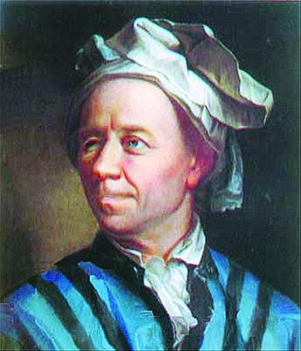
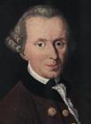
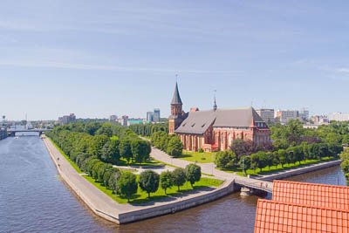
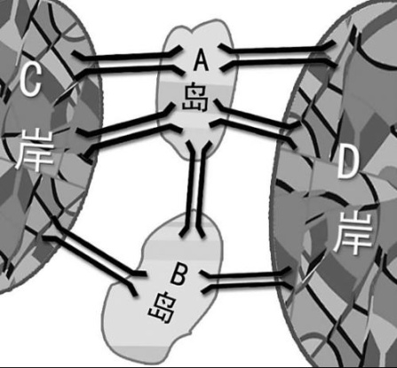
图论的由来——七桥问题
世界上最多产的数学家
“分析的化身”
除雅各比外无人企及的算法大师
可在任何条件下工作,终因为过分劳累双目失明
因应用数学而备受各国政府追捧
临死一刻仍保持科研风格
1707-1783
是否存在一条路线，可不重复地走遍七座桥。这就是哥尼斯堡七桥问题. 1735年，有几名大学生写信给欧拉。欧拉在亲自观察了哥尼斯堡七桥后，认真思考走法，但始终没能成功，于是他怀疑七桥问题是不是原本就无解。 1736年，在经过一年的研究之后，29岁的欧拉提交了《哥尼斯堡七桥》的论文，圆满解决了这一问题，同时开创了数学新一分支——图论。

Slide 3
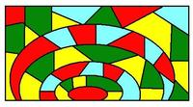
图论的由来——四色问题
1852年，一位英国大学生发现了一种有趣的现象：“看来，每幅地图都可以用四种颜色着色，使得有共同边界的国家都被着上不同的颜色。”这个现象能不能从数学上加以严格证明呢？他和在大学读书的弟弟决心试一试。兄弟二人为证明这一问题而使用的稿纸已经堆了一大叠，可是研究工作没有进展。
1852年10月23日，他的弟弟就这个问题的证明请教了他的老师、著名数学家德·摩根，摩根也没有能找到解决这个问题的途径，于是写信向自己的好友、著名数学家汉密尔顿爵士请教。汉密尔顿接到摩尔根的信后，对四色问题进行论证。但直到1865年汉密尔顿逝世为止，问题也没有能够解决。自此之后百年，无人能解决该问题，因此成为世界三大数学猜想之一。
1976年，两位美国数学家在伊利诺伊大学的IBM360机上分1482种情况检查，历时1200个小时，作了100亿个判断，证明了四色定理。并分别与1989年和1998年修正了部分瑕疵之后，宣告彻底解决该问题。

Slide 4
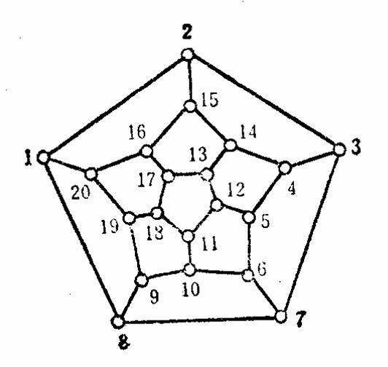
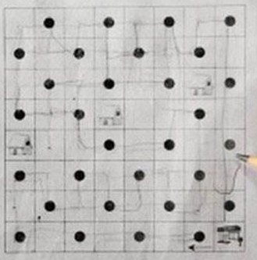
图论的由来——路线选择问题
汉密尔顿周游世界问题
1859年，威廉·汉密尔顿爵士在给他朋友的一封信中，首先谈到关于十二面体的一个数学游戏：能不能在图中找到一条回路，使它含有这个图的所有结点？他把每个结点看成一个城市，联结两个结点的边看成是交通线。于是他的问题就是能不能找到旅行路线，沿着交通线经过每个城市恰好一次，再回到原来的出发地，他把这个问题称为周游世界问题。
中国邮递员问题
简单来说，邮递员问题就是在一个已知的地区，邮差要设法找到一条最短路径，可以走过此地区所有的街道，且最后要回到出发点，中国邮递员问题由管梅谷教授在1960年提出，而美国国家标准和技术研究院（NIST）的 Alan Goldman 首先将此问题命名为中国邮路问题
Notes:
邮递员问题就是在一个已知的地区，邮差要设法找到一条最短路径，可以走过此地区所有的街道，且最后要回到出发点，
此问题是图遍历问题的一种。无向图的中国邮路问题是容易解决的，是P问题；而有向图的中国邮路问题是NP完全问题。中国邮递员问题由管梅谷教授在1960年提出，而美国国家标准和技术研究院（NIST）的 Alan Goldman 首先将此问题命名为中国邮路问题。
若图中有欧拉回路，因为欧拉回路通过所有的边，因此任何一个欧拉回路即为此问题的解。
若图中不存在欧拉回路，其中必存在有奇数个边的端点，且这类的端点一定大于等于2个。因此有些边需要再重复一次，使奇数边的端点变为偶数边的端点。
用图来模拟一个镇的街道，标示红色的路口有奇数条路通过。
假设有一个镇有14条路及9个路口（路口分别编号为 1,2, …,9），其路和路口对应的图（右边第 1 图，边上的数字是各边的 cost）中有4个端点（编号 1, 3, 6 及9）有奇数个边通过，因此这个图不存在欧拉回路。后续要作的在图中使几个边重复，使图中所有的端点均有偶数边通过。例如若图中 {1,3} 及 {6.9} 边重复，所有的端点均有偶数边通过。不过增加的长度不一定最少。
所有奇数边端点组成的 完全图。
为了要确定重复哪个边可以使原图的端点都有偶数边通过，且增加长度最少。先画出所有奇数边的端点的完全图 （右边第 2 图），边上的数字是从一端点到另一端点（可以经过其他完全图 中省略的点）的最短长度。若选择边 {1,6} 及 {3,9}，所有端点都经过一次，而总长度 最短。
最后的解，红色部份是新增的边及其对应的长度。
因此原来的图中，连接端点 1 和 6, 端点 3 和 9 的边再重复一次，所有端点均有偶数个边通过（右边第 3 图）。因此任一个欧拉路径即为此问题的解答，如以下的端点顺序 (1,2,3,4,9,3,1,8,7,3,9,7,6,9,5,6,7,8,1) 即为一解。图中红色的部份即为重复的边。

Slide 5
第十四章 图的基本概念
2016/11/23
第一节：图
第二节：通路、回路、图的连通性
第三节：图的矩阵表示和运算

Slide 6

图的基本概念
无序积：设A，B为任意的两个集合，称 {{a,b} | a∈A且b∈B}为A与B的无序积，记做A&B.
定义14.1：一个无向图G是一个二重组<V(G),E(G)>, 其中V(G)为有限非空结点（或叫顶点）集合, E(G)是边的集合，它是无序积V&V的多重子集，其元素为无向边，简称边。
定义14.2：一个有向图G是一个二重组<V(G),E(G)>, 其中V(G)为有限非空结点（或叫顶点）集合, E(G)是边的集合，它是笛卡儿乘积V×V的多重子集，其元素为有向边，简称边。

Slide 7
图的基本术语
1
通常用G表示无向图，D表示有向图，但G也可以泛指图。V(G)，E(G)分别表示G的顶点集和边集。|V(G)|,|E(G)|分别表示G的顶点数和边数，若|V(G)|＝n，则称G为n阶图。
2
若|V(G)|,|E(G)|均为有限数，则称G为有限图。
3
若图G中，边集为空，则称之为零图，若G为n阶图，则称之为n阶零图记为N_{n}，N₁称为平凡图。顶点集为空的图记为空图。
4
称顶点或边用字母标定的图为标定图，否则称为非标定图。另外，将有向边改为无向边后的图称为原图的基图。
5
设G=<V,E>为无向图，e_{k}=(v_{i},v_{j})∈E,则称v_{i},v_{j}为e_{k}的端点， e_{k}与v_{i}或e_{k}与v_{j}是彼此关联的。若v_{i}≠v_{j}，则称e_{k}与v_{i}或e_{k}与v_{j}的关联次数为1，若v_{i}=v_{j}，则称e_{k}与v_{i}的关联次数为2，并称为环。任意的v_{l}∈V，若v_{l}≠v_{i}且v_{l}≠v_{j} ，则称e_{k}与v_{l}的关联次数为0。

Slide 8
图的基本术语
6
设无向图G=<V,E>，v_{i},v_{j}∈V， e_{k},e_{l}∈E。若有e_{k}=(v_{i},v_{j})，则称v_{i}与v_{j}是相邻的。若e_{k}与e_{l}至少有一个公共端点，则称e_{k}与e_{l}是相邻的。
有向图D=<V,E>，v_{i},v_{j}∈V，e_{k},e_{l}∈E 。若有e_{k}=<v_{i},v_{j}>，则e_{k}与v_{i},v_{j}关联，称v_{i}为e_{k}的始点，v_{j}为e_{k}的终点，并称v_{i}邻接到v_{j}，v_{j}邻接于v_{i}，若e_{k}的终点为e_{l}的始点，则称e_{k}与e_{l}相邻。
V_{i}
V_{i}
e_{k}
e_{k}
e_{l}
e_{l}
V_{j}
V_{j}
V_{l}
V_{l}

Slide 9
图的基本术语
7
设无向图G=<V,E>，对所有的v∈V 称
为v的邻域，记为N_{G}(v)，并称N_{G}(v) ∪{v}记为v的闭邻域，记为
称
为v的关联集，记为I_{G}(v) 。
设有向图D=<V,E>，对所有的v∈V ，称
为v的后继元素。称
为v的先驱元素。
称两者之并为v的邻域，记为N_{D}(v) 。称N_{D}(v) ∪{v}，为v的闭邻域。

Slide 10
平行边与多重图
定义14.3
在无向图中，关联一对顶点的无向边如果多于一条，则称这些边为平行边，平行边的条数称为重数。在有向图中，关联一对顶点的有向边如果多于一条，并且这些边的始点和终点相同，则称这些边为平行边。含平行边的图称为多重图，即不含平行边也不含环的图称为简单图。非多重图称为线图。

Slide 11
度
定义14.4
设无向图G=<V,E>， ∀v ∈V，称v作为边的端点次数之和为v的度数，简称度，记为d(v)。在有向图D=<V,E>中，对于∀v ∈V，称v作为边的始点的次数之和为v的出度，记作d－(v) ；以v点作为边的终点的次数之和为v的入度，记作d⁺(v)；称v的出度与入度之和为v的度数，用d (v)表示。
无向图中
最大度
最小度
有向图中
最大度
最小度
最大出度
最小出度
最大入度
最小入度

Slide 12





例子
d = 3
d = 3
d = 3
d = 6
d = 2
d = 2
d = 3
d = 3
d = 3

Slide 13
握手定理
定理14.1
在任何无向图中，所有顶点的度数之和等于边数的2倍。
定理14.2
在任何有向图中，所有顶点的度数之和等于边数的2倍。所有顶点的入度之和等于所有顶点的出度之和，都等于边数。
b
a
d（a）＝4，d（b）＝3，
d（c）＝4，d（d）＝3
边数 m＝7，2m＝14
Σd ＝3+4+3+4＝14
c
d

Slide 14
例子
若图Ｇ有n个顶点,（n+1）条边，则Ｇ中至少有一个顶点的度数大于等于３。
从边的定义入手
证明：设Ｇ中有n个顶点分别为v₁,v₂,…,v_{n}，
则由握手定理有 Σd（v_{i}）＝２（n+1）;
假设图中不存在度数大于等于3的节点，则根据顶点数量n 可知，图中度数d(G)为2n<2（n+1）;
因此，图中存在度数大于等于3的顶点。
每个顶点的度数都是2时，n个顶点对应n条边

Slide 15
推论
推论：在任何图（无向的或有向的）中，度数为奇数的顶点必定有偶数个。
1
设图 G = <V， E>，令
将顶点分成奇数度和偶数度两个集合分开考虑——图的度如何表示
则有
2
结合握手定理——图的度必是偶数
根据握手定理有图的边数m和顶点的度满足
表达式的左侧2m为偶数，表达式右侧第二项为偶数，因此表达式右侧第一项同样为偶数。由于表达式右侧第一项中每一个d(v)均为奇数，可见|V₁|为偶数。

Slide 16
可图化、可简单图化
设G=<V,E>为一个n阶无向图，V＝｛v₁,v₂,…,v_{n}｝，称d(v₁),d(v₂)…d(v_{n}) 为G的度数列。对于顶点标定的无向图，它的度数列是唯一的。反之，对于给定的非负整数列d=(d₁,d₂,…,d_{n}),若存在以V＝｛v₁,v₂,…,v_{n}｝为顶点集的n阶无向图G，使得d(v_{i})=d_{i}则称d是可图化的。特别的，如果所得图是简单图，则称d是可简单图化的。
v₁
v₂
d =（4 ， 4 ， 2 ， 1 ， 3）
v₅
v₃
V =（v ₁ ，v ₂ ，v ₃ ，v ₄ ，v ₅）
v₄

Slide 17
可图化的判定定理
定理14.3
非负整数列d=(d₁,d₂,…,d_{n})是可图化的当且仅当
为偶数。
由定理14.1可知，度数之和必为偶数，必要性得证。
定理的充分性采用构造法证明（的确可以通过合适的方法构造出一个图）
根据定理14.2的推论，度数为奇数的顶点数为偶数，因此设度数为奇数的顶点数为2k，在d中对应d₁,d₂,…,d_{k}， d_{k+1},d_{k+2},…,d_{2k}，则可以通过如下方法构造以d为度数列的n阶无向图G=<V,E>：V=(v₁, v₂, …, v_{n})。
[步骤1]首先选择2k个顶点， v₁, v₂, …, v_{k，} v_{k+1}, v_{k+2}, …, v_{2k。}在v_{r}和v_{r+k}之间连边，r=1，2，…,k。则v₁,…v_{2k}中顶点度和为2k。
[步骤2]考察整个度数列中的各个度数d_{i}，并重新构造一个度数列d’。若d_{i}为偶数则令d_{i}’= d_{i} ，若d_{i}为奇数，则令d_{i}’= d_{i} -1。与原有度数列d相比，新构造的度数列d’在图的顶点度数和恰好少了2k，且为偶数。
[步骤3]由于d’中的所有元素均为偶数，对于所有的节点画d_{i}’/2条环，则整个图中顶点度数恰为与原度数列d的度数之和相等。

Slide 18
例子
d =（4 ， 4 ， 2 ， 1 ， 3）
d =（4 ， 4 ， 2 ， 0 ， 2）
V =（v ₁ ，v ₂ ，v ₃ ，v ₄ ，v ₅）

Slide 19
可简单图化的判定
定理14.4
设G为任意n阶无向简单图，则△(G) ≤n-1
无向图G中对于任意顶点与其它n-1个顶点之间最多存在一条边，否则将出现平行边。而顶点自身不存在环。因此最大度为n-1。
度数列可简单图化的必要条件
度数列中元素之和为偶数；
度数列中每一个元素均不大于n-1，其中n为度数列阶数
d=(3 , 3 , 3 , 1)可以被简单图化么？
[步骤1]从大到小依次删除度数列中的元素，并均匀降低剩余各项度数；
[步骤2]检查剩余度数列是否满足可简单图化必要条件；
Notes:
havel定理：
可图化的判定：d1+d2+……dn是偶数（握手定理）
可简单图化的判定（Havel定理）：把序列排成不增序，即d1>=d2>=……>=dn，则d可简单图化当且仅当
d’={d2-1，d3-1，……d(d1+1)-1， d(d1+2)，d(d1+3)，……dn}可简单图化。简单的说，把d排序后，
找出度最大的点（设度为d1），把它与度次大的d1个点之间连边，然后这个点就可以不管了，一直继续这
个过程，直到建出完整的图，或出现负度等明显不合理的情况。
简单地说就是：
1.从小到大排序
2.最大度数n置为0，其后的n个数均减1
3.如果出现负数或所有度数全为0，则跳出

Slide 20
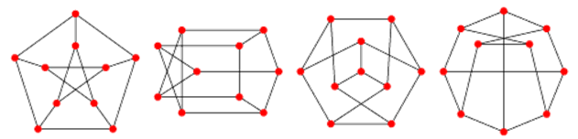
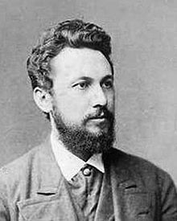
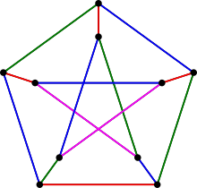
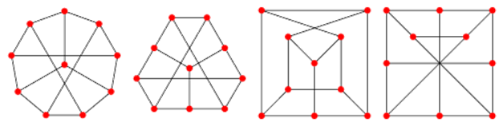




图的同构
定义14.5
设G₁=<V₁ , E₁>和Ｇ₂＝<V₂ , E₂>是两个无向图（两个有向图），若存在双射函数f： V₁ → V₂ ，使得对∀ v_{i} , v_{j}∈V₁，(v_{i} , v_{j})∈ E₁当且仅当(f(v_{i}) , f(v_{j}))∈ E₂ (有向图中<v_{i} , v_{j}>∈ E₁当且仅当<f(v_{i}) , f(v_{j})>∈ E₂ ) ，并且(v_{i} , v_{j})和(f(v_{i}) , f(v_{j}))(有向图中<v_{i} , v_{j}>和<f(v_{i}) , f(v_{j})>)有相同的重数，则称G₁和Ｇ₂同构。
图的同构的判定方法
（1）Ｇ’和Ｇ是同构的,它们的顶点必须是一一对应的；
（2）且对无向图而言，还要保持顶点之间的邻接关系和边的重数；
（3）且对有向图而言，不但要保持顶点之间的邻接关系，而且还应保持边的方向和边的重数。
Julius Petersen
1839-1910

Slide 21
图的同构——例子1
1
c
2
d
3
b
4
a
存在一双射函数ｇ:{1,2,3,4}→｛c , d , b , a｝
其中：顶点的一一对应关系为：
g(1)= c；g(2)= d；g(3)= b；g(4)= a
边的一一对应关系为：
g<3 , 1>＝< b , c >；g<4 , 2>＝< a , d>；
g<4 , 3>＝< a , b >；g<2 , 1>＝< d , c >；

Slide 22
图的同构——例子2
a
b
1
2
3
f
c
4
5
6
e
d
写出两个图的同构函数
[步骤1] 根据顶点的连接建立顶点的映射关系,同构函数对应的顶点度数必须相同。
f：｛1,2,3,4,5,6｝→｛ a,c,e,b,d,f｝
[步骤2] 根据两图顶点之间的连接情况建立边的映射关系
f((1,4)) = (a,b) , f((1,5)) = (a,d) , f((1,6)) = (a,f) … …

Slide 23
图的同构——必要条件
两图同构的必要条件：
（1）顶点数相等；
（2）边数相等；
（3）度数相同的顶点数相等；
但这不是充分条件。

Slide 24
完全图
定义14.6
设G为n阶无向简单图，若G中每一个顶点均与其余n-1个顶点相邻，则称G为n阶无向完全图，简称n阶完全图，记为K_{n}（n≥1）。
设D为n阶有向简单图，若D中任意两个顶点都有两条相反的边相连接，则称D为n阶有向完全图。
设D为n阶有向简单图，若D的基图为n阶无向完全图K_{n}，则称D为n阶竞赛图。

Slide 25
正则图
定义14.7
设G为n阶无向简单图，若∀v ∈V(G)，均有d(v) = k，则称G为k-正则图。
0-正则图
1-正则图
3-正则图

Slide 26
子图
定义14.8
设G=<V , E>，G’=<V’ , E’>为两个图（同为无向图或同为有向图），若V’ ⊆ V且E ’ ⊆ E，则称G’是G的子图，G是G’的母图，记作G’ ⊆G。又若V’ ⊂ V或 E ’ ⊂ E，则称G’为G的真子图。若V’ = V，则称G’为G的生成子图。
设G=<V , E>，V₁ ⊂ V且V₁≠φ，称以V₁为顶点集，以G中两个端点都在V₁中的边组成边集E₁的图G₁=<V₁ , E₁>为V₁导出的子图，记作G[V₁]。又设E₁ ⊂E，且E₁ ≠φ，称以E₁为边界，以E₁中的边关联的顶点为顶点集V₁的图G₁=<V₁ , E₁>为E₁导出的子图，记作G[E₁]。

Slide 27
例子
画出4阶3条边的所有非同构的无向简单图
由握手定理可知，该无向简单图各顶点度数之和为6，最大度小于或等于3。于是所求无向简单图的度数列应满足的条件是，将6分成4个非负数，每个整数均大于等于0且小于等于3，并且奇数的个数为偶数。有三种情况
3，1，1，1；
2，2，1，1；
2，2，2，0；
将每种度数列所有非同构的图都画出来即可得所要求的全部非同构图。
首先建立4阶的完全图G，则顶点之间共有6条边。在边集中删除三条边之后可以得到一个G的生成子图G’。将G’与之前得到的所有生成子图比较，若不同构则保留G’。

Slide 28
例子
画出3阶2条边的所有非同构的有向简单图
在6条边中选择保留2条边，可能存在的生成图数量为
1
4
2
3
保留1，2两条边
保留1，3两条边
保留1，4两条边
5
6
母图
生成图1
生成图2
生成图3
保留1，6两条边
保留1，5两条边与生成图2同构
保留2，3两条边与生成图4同构
保留2，4两条边与生成图2同构
保留2，5两条边与生成图3同构
保留2，6两条边与生成图2同构
保留3，4两条边与生成图1同构
保留3，5两条边与生成图2同构
生成图4
保留3，6两条边与生成图3同构
保留4，5两条边与生成图4同构
保留4，6两条边与生成图2同构
保留5，6两条边与生成图1同构

Slide 29
补图
定义14.9
设G=<V , E>为n阶无向简单图，令
称
为G的补图。
若G与自身的补图同构，则称G为自补图。

Slide 30
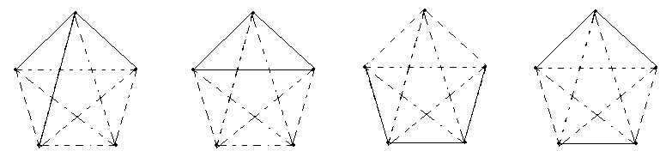
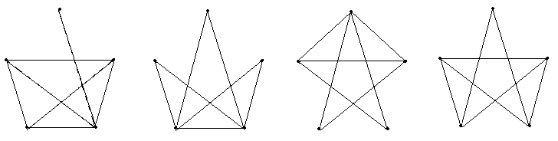
补图——例子
5个结点三条边和5个结点七条边的简单无向图。

Slide 31
图的操作
定义14.10
设G=<V,E>为无向图，则有如下操作：
删除边
设e ∈E，用G-e表示从G中去掉边e，称为删除边e。又设E’ ⊂ E，用G-E’表示从G中删除E’中所有的边，称为删除E’。
删除顶点
设v ∈V，用G-v表示从G中去掉顶点v及关联边，称为删除顶点v。又设V’ ⊂ V，用G-V’表示从G中删除V’中所有的顶点，称为删除V’。
设e=(u , v) ∈E，用G\e表示从G中删除e之后，将e的两个端点u，v用一个新的顶点w代替，并使w关联除e以外u，v关联的所有边，称为e的收缩。
边收缩
加新边
设u，v ∈V（u，v可能相邻或不相邻），用G∪(u , v)表示在u，v之间加一条边(u , v)，称为加新边

Slide 32

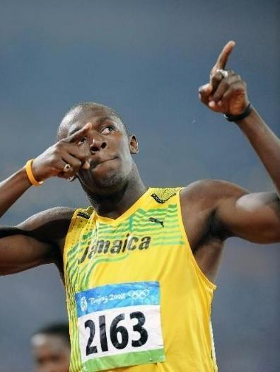
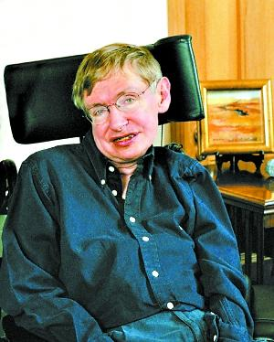
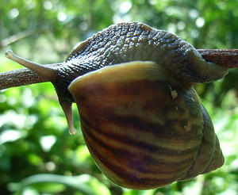
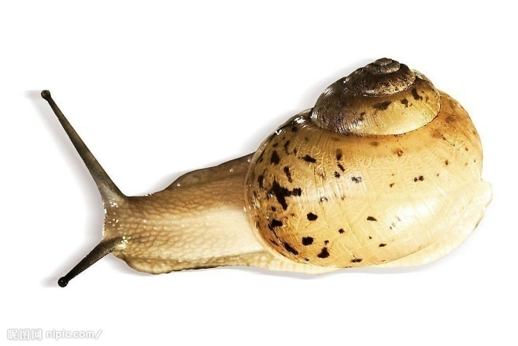
图的操作——例子

Slide 33
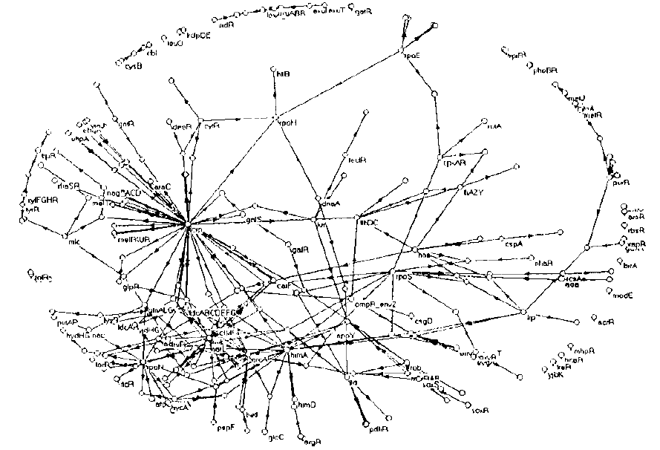

Slide 34
第十四章 图的基本概念
2016/11/23
第一节：图
第二节：通路、回路、图的连通性
第三节：图的矩阵表示和运算

Slide 35
通路和回路
定义14.11
设G为无向标定图，G中顶点与边的交替序列 Γ=v_{i0} e_{j1}v_{i1}e_{j2} … e_{jl}v_{il} 称为v_{i0}到v_{il}的通路，其中v_{ir-1}，v_{ir}为e_{jr}的端点，r=1,2 … l，v_{i0}和v_{il}分别称为Γ的始点和终点。 Γ中边的条数称为Γ的长度。若又有v_{i0}=v_{il} ，则称Γ为回路。若Γ的所有边各异，则称Γ为简单通路。若又有v_{i0}=v_{il} 则称Γ为简单回路。若所有顶点各异，所有边也各异，则称Γ为初级通路或路径。若又有v_{i0}=v_{il} ，则称Γ为初级回路或圈。长度为奇数的圈称为奇数圈，长度为偶数的圈称为偶数圈。
百家湖
1
殷巷
2
同仁
殷巷
同仁
东大
1
2
3
3
4
5
百家湖
殷巷
同仁
东大
1
2
3
4
梅园
图书馆
北门
东门
梅园
Notes:
1 Α α alpha a:lf 阿尔法
2 Β β beta bet 贝塔
3 Γ γ gamma ga:m 伽马
4 Δ δ delta delt 德尔塔
5 Ε ε epsilon ep`silon 伊普西龙
1、初级通路一定是简单通路;2、所有点各异，则边一定各异，但是所有边各异，点未必各异；

Slide 36
通路和回路
（1）从一个顶点到某一顶点的通路（若有的话）不一定是唯一的；
（2）通路的表示方法：
  (a)边点序列表示法：
  设Ｇ＝＜Ｖ，Ｅ＞为一有向图，v_{i}∈V，则通路可以表示成：（v₁,e₁,v₂,e₂,v₃,……v_{k-1},e_{n},v_{k}）
  (b)也可仅用边的序列表示
  (c)也可仅用顶点表示（多重图中存在缺陷）；
(3)有向图中的以上术语的定义完全类似，不再重复。
成功不止一条路

Slide 37
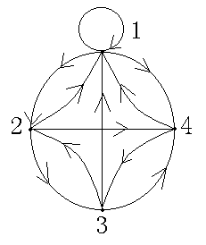
例子
给出有向图Ｇ,求起始于１,终止于３的通路。
P₁=(1,2,3)=(<1,2>,<2,3>)
P₂=(1,2,3,4,3)
P₃=(1,4,3)
P₄=(1,2,4,1,2,3)
P₅=(1,2,4,1,4,3)
P₆=(1,…,1,2,3),…
可见：
（1）从1到3有无限条通路，∵中间有回路；
（2）上例中的P_{1 ，}P_{2，} P_{3，} P₅为简单通路。

Slide 38
通路和回路的性质
定理14.5
在n阶图G中，若从顶点u到v（u≠v）存在通路，则从u到v存在长度小于或等于(n-1)的通路。
设
为G中从u到v的通路，若
，则定理成立。
假设
，此时Γ上的顶点数大于G中的顶点数，于是必存在k，s，
使得
，即G上存在v_{s}到自身的回路C，在Γ上删除C，得到的新的通路Γ’比原通路
Γ的长度少(s-k)。若Γ’的长度仍然大于n-1，则可以重复上述过程，由于G是有限图，经过有限步之后，必然可以得到u到v长度小于或等于n-1的通路。
推论
在n阶图G中，若从顶点u到v（u≠v）存在通路，则从u到v存在长度小于或等于(n-1)的初级通路。

Slide 39
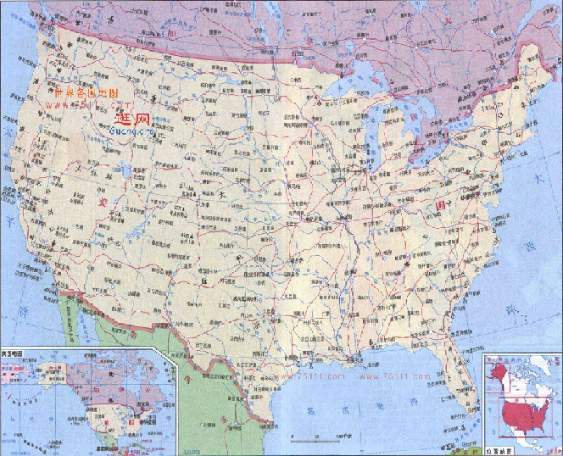
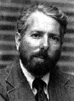
小世界
After all, It is a Small World …
Stanley Milgram
1933-1984
Notes:
美国社会心理学家。1960年在耶鲁大学工作时进行了著名的米尔格拉姆实验，测试人们对权威的服从性。未能在耶鲁大学获得终身教职，1963年转去哈佛大学工作，进行“小世界实验”，该实验启发了六度分隔理论。未能在哈佛大学获得终身教职，1967年接受了纽约市立大学的终身教授席位。51岁死于心脏病。
你和任何一个陌生人之间所间隔的人不会超过六个，也就是说，最多通过六个人你就能够认识任何一个陌生人。这就是六度分割理论，也叫小世界理论。
这种现象，并不是说任何人与人之间的联系都必须要通过六个层次才会产生联系，而是表达了这样一个重要的概念：任何两位素不相识的人之间，通过一定的联系方式，总能够产生必然联系或关系。显然，随着联系方式和联系能力的不同，实现个人期望的机遇将产生明显的区别。
微软公司研究人员通过电脑计算证实了六度分隔理论。通过准确计算，任意两个人之间建立联系需要6．6人。也就是说，普通人与歌星麦当娜或英国女王伊丽莎白二世取得联系，其实只需要几个熟人而已。
研究人员假定任何通过微软网络联系对方的两个人相识。他们选取2006年某月中所有使用微软网络的用户地址，计算得出，78％的用户可与另一用户通过6．6条信息相连。在这个月中，通过微软网络发送的即时信息共有300亿条。
20世纪60年代，美国心理学家米尔格拉姆设计了一个连锁信件实验。米尔格拉姆把信随机发送给住在美国各城市的一部分居民，信中写有一个波士顿股票经纪人的名字，并要求每名收信人把这封信寄给自己认为是比较接近这名股票经纪人的朋友。这位朋友收到信后，再把信寄给他认为更接近这名股票经纪人的朋友。最终，大部分信件都寄到了这名股票经纪人手中，每封信平均经手6．2次到达。

Slide 40
通路和回路的性质
定理14.6
在ｎ阶图中，从v到自身如果存在一条回路的话，则从v到自身一定存在一条长度小于或等于ｎ的回路。
推论
在ｎ阶图中，从v到自身如果存在一条简单回路的话，则从v到自身一定存在一条长度小于或等于ｎ的初级回路。
n-1
Notes:
简单回路,各条边都不同,但是节点可能重复.必然存在回路,删除重复的节点序列,可以得到初级回路.

Slide 41
例子
无向完全图K_{n}（n≥3）中有几种非同构的圈？
回忆什么是图的同构？
共有n-2种非同构的圈
顶点集合与边集合的双射
圈的长度最大为n最小为3
同构的两个图顶点数与边数相同
长度相同的圈都是同构的
各个度数的顶点数相同：形状不变

Slide 42
图的连通性
定义14.12
设无向图G=<V , E>，若u,v ∈V之间存在通路，则称u，v是连通的，记作u~v，规定∀v∈V，v~v。
若无向图G是平凡图或G中任何两个顶点都是连通的，则称G是连通图，否则称G为非连通图

Slide 43
图的连通性
连通性一定满足：
（１）自反性： v到v一定是连通的（定义）。
（２）可传递性： u到v连通， v到t连通，那么u到t连通。
（３）对于有向图而言，既不一定对称，也不一定反对称。因为若u到v存在一条通路的话，则v到u未必存在一条通路。
（连通性对无向图满足自反、对称和可传递性）

Slide 44










连通分支
定义14.13
设无向图G=<V,E>，V关于顶点之间的连通关系～的商集V/～={V₁,V₂,…, V_{k}}，V_{i}为等价类，称导出子图G[V_{i}](i=1,2,…,k)为G的连通分支，连通分支数k常记为p(G)。

Slide 45
无向图中的距离
定义14.14
设u，v是无向图中任意两个顶点，若u ~ v，则称u，v之间长度最短的通路为u，v之间的短程线，短程线的长度称为u，v之间的距离，记作d(u , v)。当u，v不连通时，规定d(u , v) = ∞.
在无向图中，有以下性质:
1) d(u, v) ≥0;
2) d(u, v) +d(v, w) ≥ d(u, w)
3) d(u, v)=d(v, u) ，

Slide 46

割点
定义14.15
设无向图 G= <V,E>。若存在V’⊂V 使得p(G-V’) > p(G)，且对于任意的V’’⊂V’ 均有p(G-V’’) = p(G)，则称V’为G的点割集。若是单个点v，则称v为割点。
1
2
5
4
3
6

Slide 47
割边
定义14.16
设无向图 G= <V,E>。若存在E’⊆E使得p(G-E’) >p(G)，且对于任意的E’’⊆E’ 均有p(G-E’’) =p(G)，则称E’为G的边割集。若是单个边e，则称e为割边或者桥。
1
2
5
4
3
6

Slide 48
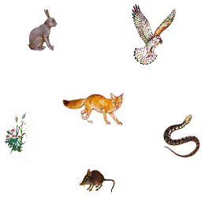


点连通度
定义14.17
设G为无向图且不是完全图，则称κ(G)=min{|V’||V’为G的点割集}为G的点连通度，简称连通度。规定完全图的κ(G)=n-1，非连通图的连通度为0。又若κ(G)≥k，则称G是k-连通图，k为非负数。

Slide 49



边连通度
定义14.18
设G为无向连通图，则称λ(G)=min{|E‘||E’为G的边割集}为G的边连通度。非连通图的边通度为0。又若λ(G)≥r，则称G是r边-连通图，r为非负数。
例子：21, 22
若G是非连通图或者平凡图，则κ(G)=λ(G)=0；而δ(G)≥0，因此得证。
设顶点v满足d(v)=δ(G)，则可得v的关联集IG(v)满足|IG(v)|=δ(G)。且IG(v)肯定包含边割集，因此有δ(G)≥λ(G)成立。
设λ(G)=r，根据边割集的定义，可以将G划分为两个子图。r条边分别在两个子图中与k₁、k₂个顶点关联，由于顶点的度至少为1，因此有r ≥ k₁，r ≥ k₂同时成立。 取k₁、k₂中较小者对应的顶点可构成点割集。因此有λ(G) ≥ κ(G)成立。
Notes:
上面的证明是有问题的。
若λ（G）=0，则κ（G）=0；
若λ（G）=1，则κ（G）=1；
若λ（G）≥m-1，因κ（G）≤m-1,所以κ（G）≤λ（G）；
若λ（G）=λ且1<λ<m-1, 不防设{e1,e2，…，eλ}是G中具最小边割集。这时G-{e2，…1的两个端点为u和v，在e2,e3….，eλ}是连通图且e1是它的一条割边。记e11。当G-V1eλ上各取一个不同于u和v的端点（重复不计），这样最多选取λ-1个顶点，记它们构成的子集为V不连通时，κ（G）≤|V1|≤λ-1<λ（G）;当G-V1连通时，e1是G-V1的一条割边且G-V1中至少有3个顶点，因而e的至少一个端点是G-V1的割点，将这个点增加到E1中得到E2，于是G-E2不连通。所以κ（G）≤|E2|≤λ=λ（G）。
这个证明表明：当1<λ（G）=λ<m-1时，在边割集{e1,e2，…，eλ}中有一种选法，使得在e1,e2，…，eλ的每一条边上最多选取一个端点而得到G的一个点割集。

Slide 50


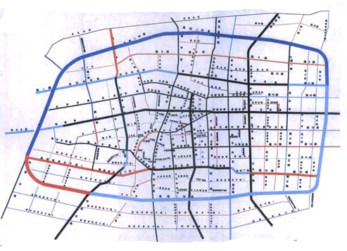
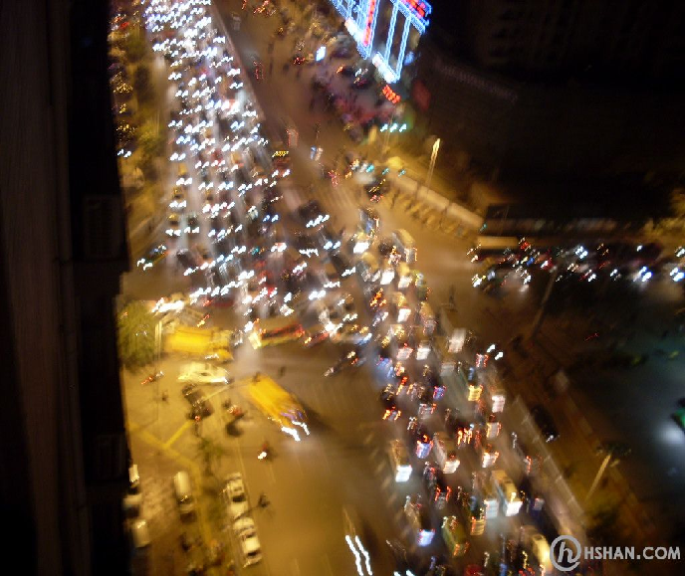
有向图中的连通性
定义14.19
设有向图Ｇ=<V,E>，且v_{i},v_{j}∈V，若从v_{i}到v_{j}存在一条通路的话，则称v_{i}可达v_{j}，记作v_{i}￫v_{j} 。一般认为v_{i}到自身是可达的。若v_{i}可达v_{j}并且v_{j}可达v_{i}，则称v_{i}，v_{j}相互可达，记作v_{i}↔v_{j} 。

Slide 51






有向图中的距离
在有向图G=<V,E>中，从顶点v_{i}到v_{j}最短通路（短程线）的长度，叫做从v_{i}到v_{j}的距离，记为d(v_{i}, v_{j}) 。若从v_{i}到v_{j}不存在通路，则d(v_{i}, v_{j}) =∞
定义14.20
顶点间平均距离
非平行边的数量

Slide 52
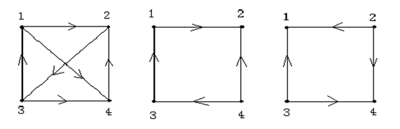
有向图的连通性
定义14.21
在有向图中，它的基图若是连通的，则称此有向图为弱连通图；若图中任何顶点对中至少有一顶点到另一顶点是可达的，则称此图是单向连通图；如果任两顶点均是互相可达的，则称是强连通图。
强连通图 强于 单向连通图 强于 弱连通图

Slide 53

有向图的连通性
定理14.8
设有向图D=<V,E>，V＝｛v₁,v₂,…,v_{n}｝ 。D是强连通图当且仅当D中存在经过每个顶点至少一次的回路。
充分性：若存在经过每一个顶点的回路，则从任何一个顶点出发经过图中所有顶点之后回到该顶点，这意味着从任何一个顶点到其它所有顶点都是可达的。
必要性：思路是在强连通图中构造出一条经过所有顶点至少一次的回路。
设V={v₁ , v₂ , … , v_{n}}由于D是强连通图，因此有v_{i} ￫v_{i+1}，i=1 ,2 , … , n-1。 以及 V_{n} ￫v₁，将以上顶点对所对应的通路依次连接，就可以得到v1出发经过所有其它顶点后返回自身的回路。
定理14.9
设D是n阶有向图。D是单向连通图当且仅当D中存在经过每个顶点至少一次的通路。

Slide 54
极大路径
定义
设G=<V , E>为n阶无向图，Г为一条路径，若Г的始点和终点都不与Г以外的顶点相邻，则称Г是一条极大路径。
Flooding
2.1
2.2
1.1
2.3
1.2
1.3
2.4
1.4
2.5
2.6

Slide 55
设G为无向简单图，且最小度δ(G)≥3，则G中的任意极大路径长度l≥3
设G为n（n≥4）阶无向简单图，δ(G)≥3.证明G中存在长度大于或等于4的圈。

Slide 56
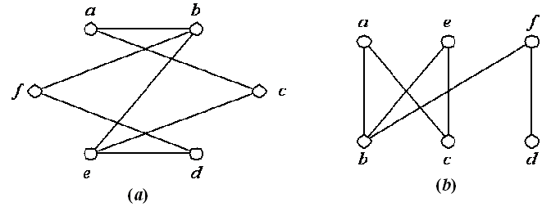
二部图
特点：在同一个子集内的各顶点不相邻
定义14.22
如果无向图G=<V , E>的顶点集V划分成两个互补子集V₁和V₂,(即满足V₁∩V₂=Φ, V₁∪V₂=V, V₁≠Φ, V₂ ≠Φ),使得G中任意一条边的两个端点分属于V₁和V₂,则称G为二部图（二分图，偶图）, V₁和V₂称为互补顶点子集,常记图为G=<V₁,V₂,E>。
若G是简单二部图，且 V₁中每个顶点均与V₂中所有顶点相邻，则称G是完全二部图，记为K_{r,s}，其中r=|V₁|，s=|V₂|。
六名间谍被擒，已知a懂汉语、法语和日语，b懂德语、俄语和日语，c懂英语和法语，d懂西班牙语，e懂英语和德语，f懂俄语和西班牙语，问至少用几个房间监禁他们，能使在一个房间里的人不能直接对话。
1
1
2
2
3
3
4
4
5
5
6
6
Notes:
二分图的匹配问题

Slide 57
Hall’s Marriage problem
Suppose we have a finite set of single men/women, and, for each man/woman, a finite collection of women/men to whom this person is attracted.
Is there a way each man/woman could be (theoretically) married happily?
Notes:
57

Slide 58

Matching
Matching: one to one function from
subset of A to subset of B
s₁
b₁
s₁
b₁
If this is a relation R’, then M is a complete matching compatible to R’
s₂
b₂
s₂
b₂
s₃
b₃
s₃
b₃
s₄
b₄
s₄
b₄
s₅
b₅
s₅
b₅
Relation R
Note: R(s₃)= b₂, and R(s₃)= b₃,
R({s₃})={ b₂, b₃}
Notes:
58

Slide 59
二部图的判定
定理14.10
n（n≥2）阶无向图G是二部图，当且仅当G中无奇圈。
必要性，需要证明如果G是二部图，则要么不存在圈，如果存在圈则为偶圈。
若G中不存在圈，则无奇圈显然成立。若G中存在圈，令圈C=v_{i1},v_{i2},… … v_{il},v_{i1}，l ≥2。
既然G可以分为两个顶点子集
设v_{i1}∈V₁，则由于圈上顶点彼此相邻，可知v_{i1},v_{i2},… … v_{il},v_{i1}，依次交替属于V₁和V₂，且v_{il}属于V₂，即所属子集呈现出V₁和V₂交替出现的情况，而最后以单独的V₁结束。因此圈的顶点数必为奇数，而边数必为偶数。
充分性，需要证明如果G中无奇圈，则可以将G分为相应的两个互补顶点子集。
设G为连通图，则可以从任何一个顶点V₀开始按照相邻关系考察整个图
将G的顶点集划分为两个子集：
显然V₁和V₂互补。则剩下的工作只需要证明V₁中的任意两个顶点不相邻， V₂中的任意两个顶点也不相邻。

Slide 60
二部图的判定
V₁
若存在v_{i}，v_{j}∈V₁相邻，令e=(v_{i} , v_{j})
设v₀到v_{i}和v_{j}的短程线分别为Г_{i}和Г_{j}，根据V₁的定义，则它们的长度d_{i}和d_{j}都是偶数。
v₀
由此，可以在图G中构造一条回路Г=v₀Г_{i}v_{i}v_{j}Г_{j}v₀，且该回路长度为d=d₁+d₂+1，显然d为奇数。
回路Г中可能包含Г₁和Г₂的共有边，以及非共有边及e构成的圈，且共有边的数量为偶数。
因此可得到结论：非共有边及e构成的圈为奇圈。与已知条件矛盾，因此V₁中任意两顶点不相邻。
V₂
同理可证V₂中任意两顶点不相邻。
若G为非连通图，则可以将各个连通子图做同样证明。

Slide 61
第十四章 图的基本概念
2016/11/23
第一节：图
第二节：通路、回路、图的连通性
第三节：图的矩阵表示和运算

Slide 62
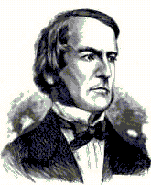


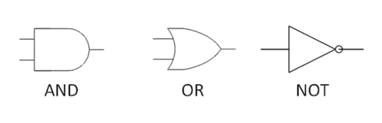


图的矩阵表示
001010100101010010010010
001111010010101001001111
101101001110100100101001
110101001001010100001001
001010011101001001000010
111111010010001010100100
010110100111101000010100
矩阵是现实世界通往机器世界的钥匙

Slide 63
关联矩阵
定义14.23
设无向图G＝<V,E>，V={v₁,v₂,…,v_{n}}，E={e₁,e₂,…,e_{m}}，令m_{ij}为顶点v_{i}与边e_{j}的关联次数，则称(m_{ij})_{n×m}为G的关联矩阵，记做M(G)。
e1
e1
2 1 1 1 0
每列之和均为2
0 1 1 0 0
每行之和为顶点度数
1
1
4
4
0 0 0 1 1
所有元素之和为列数2倍
e4
e4
e5
两列相同说明是平行边
e2
e5
e2
e3
0 0 0 0 1
e3
行向量为0说明是孤立点
2
2
3
列向量不能为0
3

Slide 64
关联矩阵
定义14.24
设有向图D＝<V,E>中无环，V={v₁,v₂,…,v_{n}}，E={e₁,e₂,…,e_{m}}
则称(m_{ij})_{n×m}为G的关联矩阵，记做M(D)。
每列之和为0
所有元素之和为0
-1的个数等于1的个数，都等于边数m
每行中1的个数等于出度，-1的个数等于入度
列相同说明是平行边

Slide 65
邻接矩阵
定义14.25
设有向图D=<V , E>，V={v₁,v₂, … , v_{n}}，令a_{ij}⁽¹⁾为顶点v_{i}邻接到顶点v_{j}的边的条数，称(a_{ij}⁽¹⁾)_{nxn}为D的邻接矩阵，记作A(D)，或简记为A。
每列之和均为顶点入度
1
1
1
4
4
0 2 1 0
每行之和均为顶点出度
4
0 0 1 0
所有元素之和为边数
0 0 0 1
2
2
2
3
3
3
0 0 1 1

Slide 66
邻接矩阵
0 2 1 0
0
0
2 1
A=
0 0 1 0
A²=
0 0 0 1
0 0 0 1
0 0 1 1
0 0 1 1
0 0 1 2
1
1
1
4
4
4
i
j
k
∑
i
l
k
2
2
2
3
3
3
i
m
k
i
n
k

Slide 67
1
1
1
4
4
4
0 2 1 0
0
0
2 1
A=
0 0 1 0
A²=
0 0 0 1
0 0 0 1
0 0 1 1
2
2
2
3
3
3
0 0 1 1
0 0 1 2
矩阵乘法是行向量与列向量各个位置对应乘积的和.我们首先看一下各个位置乘积的含义.例如A的第一个行向量和第三个列向量分别表示了顶点1与其它各个顶点的邻接关系以及各个顶点与顶点3的邻接关系.
从图上可以看出来,发自顶点1,经过顶点2,再到顶点3的总的通路数量可以看成是顶点1与顶点2之间以及顶点2与顶点3之间距离为1的两段通路的组合.也就是两者相乘。
前者表示顶点1与顶点2存在两条距离为1的通路,后者表示顶点2到顶点3存在1条距离为1的通路.
1
1
0
1
0 2 1 0

Slide 68
同样道理，顶点1行向量与顶点3列向量各自第一个位置的乘积表示顶点1经过到自身的环之后再到顶点3所形成的所有可能的通路组合。由于顶点1到自身不存在环，因此组合数为0，意味着不可能有这样的通路。
以此类推，顶点1行向量与顶点3列向量的乘积表示从顶点1出发，经过顶点1或顶点2或顶点3或顶点4之后，再从这些顶点到达顶点3的通路的组合的全部。
实际上从图中可以看出，全部组合只有两种情况，那就是从顶点1走到顶点2，再从顶点2走到顶点3，反映在向量上就是相应位置上均不为零。

Slide 69
邻接矩阵
定理14.11
设A为有向图D的邻接矩阵，D的顶点集V={v₁,v₂, … , v_{n}}，则A的l 次幂A^{l} (l≥1)中元素(a_{ij}^{(l)})为D中顶点v_{i}到v_{j}的长度为l 的通路总数。A中对角线上的元素为各个顶点长度为l 的回路数。A中元素总和为D中长度为l 的通路总数。A中对角线元素之和为D中长度为l 的回路总数。
推论
设B_{l} =A+A²+ … +A^{l} (l≥1)，则B_{l}中元素之和为D中长度小于等于l 的通路总数， B_{l}中对角线上元素之和为D中长度小于等于l 的回路总数。

Slide 70
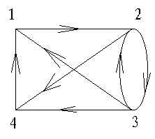
可达矩阵
定义14.26
设D＝＜Ｖ，Ｅ＞是有向图， D的顶点集V={v₁,v₂, … , v_{n}} ，令：
称(p_{ij})_{nxn}为D的可达矩阵，记作P(D)，简记为P。
对角线上元素全为1
可达矩阵的计算方法：若B_{n-1}中（i ,j）是非“0”元素，则对应的P_{i,j}=1，否则P_{i,j} =0。
n-1
任何顶点之间是可达的

Slide 71
图的运算
定义14.27
设图G₁=<V₁ , E₁>，G₂=<V₂ , E₂>，若V₁∩V₂=φ，则称G₁与G₂不相交，若E₁ ∩E₂= φ，则称G₁与G₂是边不相交或边不重。
定义14.28
设G₁=<V₁ , E₁>，G₂=<V₂ , E₂>为不含孤立点的两个图（同为无向图或同为有向图）：
G₁和G₂的并
定义为图G₃=<V₃,E₃> ，其中E₃=E₁∪E₂, V₃=V₁∪V₂，记为G₃＝G₁∪G₂
G₁和G₂的差
定义为图G₃=<V₃,E₃> ，其中，E₃＝E₁－E₂, V₃为E₃中边所关联的顶点集，记为G₃＝G₁－G₂
G₁和G₂的交
定义为图G₃=<V₃,E₃> ，其中，E₃＝E₁∩E₂, V₃为E₁∪E₂中边关联的顶点集，记为G₃＝G₁ ∩ G₂
G₁和G₂的环和
定义为图G₃=<V₃,E₃> ，其中，E₃＝E₁⊕E₂, 即删除E₁和E₂中相同的边（异或操作）， V₃为E₃中边关联的顶点集，记为G₃＝G₁ ⊕ G₂

Slide 72
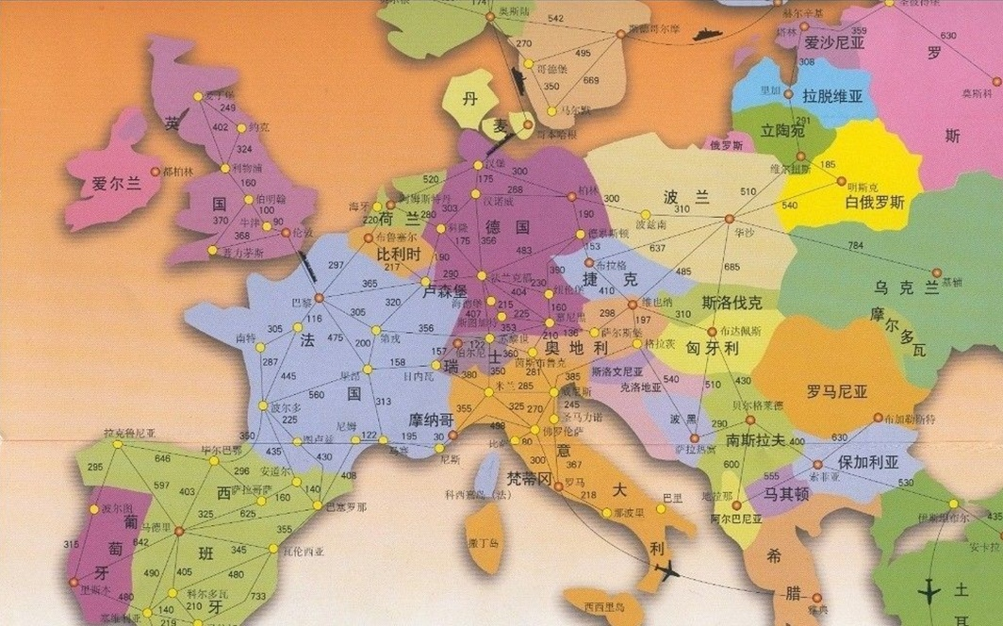
图的运算
G_{轴心国} – G_{同盟国}
G_{轴心国}∩G_{同盟国}

Slide 73
作业
2016/11/23
P294, 44, 46, 47, 49

